Slide 1
Metodología de medición
FORBES/INTERBRANDS/KANTAR

Slide 2
Metodología Forbes
Evalùan (Mínimo 200 marcas) :
Ventas (+4.47 mil millones )
Ganancias (+333.3 millones)
Activos (+10.72 mil millones)
Valor de mercado (+6.55 mil millones)
Tiene un rango de tiempo de 12 meses y el corte es a mayo de cada año.

Slide 3
Consideraciones para el Análisis
Con los datos anteriores realizan la lista global 2000 utilizando sistemas de investigación Fact Set.
Analizan políticas de la compañía.
Analizan políticas del país de origen.

Slide 4
Cálculo
Calculan el valor de las ganancias (libre de intereses e impuestos), restan el porcentaje del capital empleado de la marca). Y esto se multiplica por el promedio de ganancia de los 3 últimos años.

Slide 5
Metodología Kantar
Cálculo del valor financiero
Contribución de marca
Cálculo del valor de marca

Slide 6
Metodología Kantar
Cálculo del valor financiero:
Analizan la información financiera anual mediante sistemas propios: Kantar World Panel, Kantar Retai.
Estos Softwares arrojan una métrica que se llama “Atribución”.
Se hace una fórmula:
Ganancias corporativas X atribución = valor financiero
Con esta formula se calcula también las ganancias futuras.

Slide 7
Metodología Kantar
Contribución de marca:
Es la capacidad de diferenciarse de otras marcas, generar deseos y cultivar lealtad.
Se realizó una investigación cuantitativa sobre el consumidor:
En línea.
Cara a Cara.
Imagen Global de marca.
Categoría por categoría.
País por país.
Cubre más de dos millones de consumidores, diez mil marcas y treinta países.

Slide 8
Metodología Kantar
Cálculo del valor de marca:
Fórmula:
Valor financiero X contribución de marca (es un porcentaje del valor financiero) = Valor de marca (monto en $).
Este activo intangible revela una fuente adicional de valor para el accionista.

Slide 9
Método Interbrand
Analiza:
Rendimiento financiero (Es el papel de la marca ene el mercado y la fuerza del consumidor).
Estudia el papel que juega la marca para influir en la elección del consumidor y la confianza de inversores o futuros consumidores en base a:
  Presencia digital y física
  Capacidad de respuesta
  Protección de los datos de los clientes.
  Compromiso de los trabajoadores
La fuerza de la marca (Ingresos seguros para la empresa y el sobreprecio ganado en el año).
Los puntos de diferenciación y de pariedad (Características que los consumidores vinculan a una marca)

Slide 10
Consideraciones para el análisis
Analizan las 100 mejores marcas que tengan presencia en al menos 3 continentes con gran cobertura geográfica.
El 30% de sus sucursales deben venir afuera del país de origen y no debe superar del 50% en el mismo continente.
Por qué son relevantes, exclusivos, creíbles y fiables.
Segmentación:
  Análisis separado de las partes de la marca. (Número de segmentos depende las prioridades estratégicas del negocio y nímero de partes de la compañía).

Slide 11
Fórmula InterBrand
Ganacia total Anual (Incluído impuestos) – El costo del capital empleado.
SÓLO EXISTE UNA MARCA SI CREA VALOR Y GENERA GANANCIAS.

Slide 12
REPUTATION INSTITUTE
Se valora según la percepción que se tiene de la empresa en base a movimientos económicos, relaciones sociales y políticas.
Las mejores marcas rankeadas son industrias orientadas al consumidor.

Slide 13
Metodología de medición
QS/ Shangai Jia Tong ARWU

Slide 14
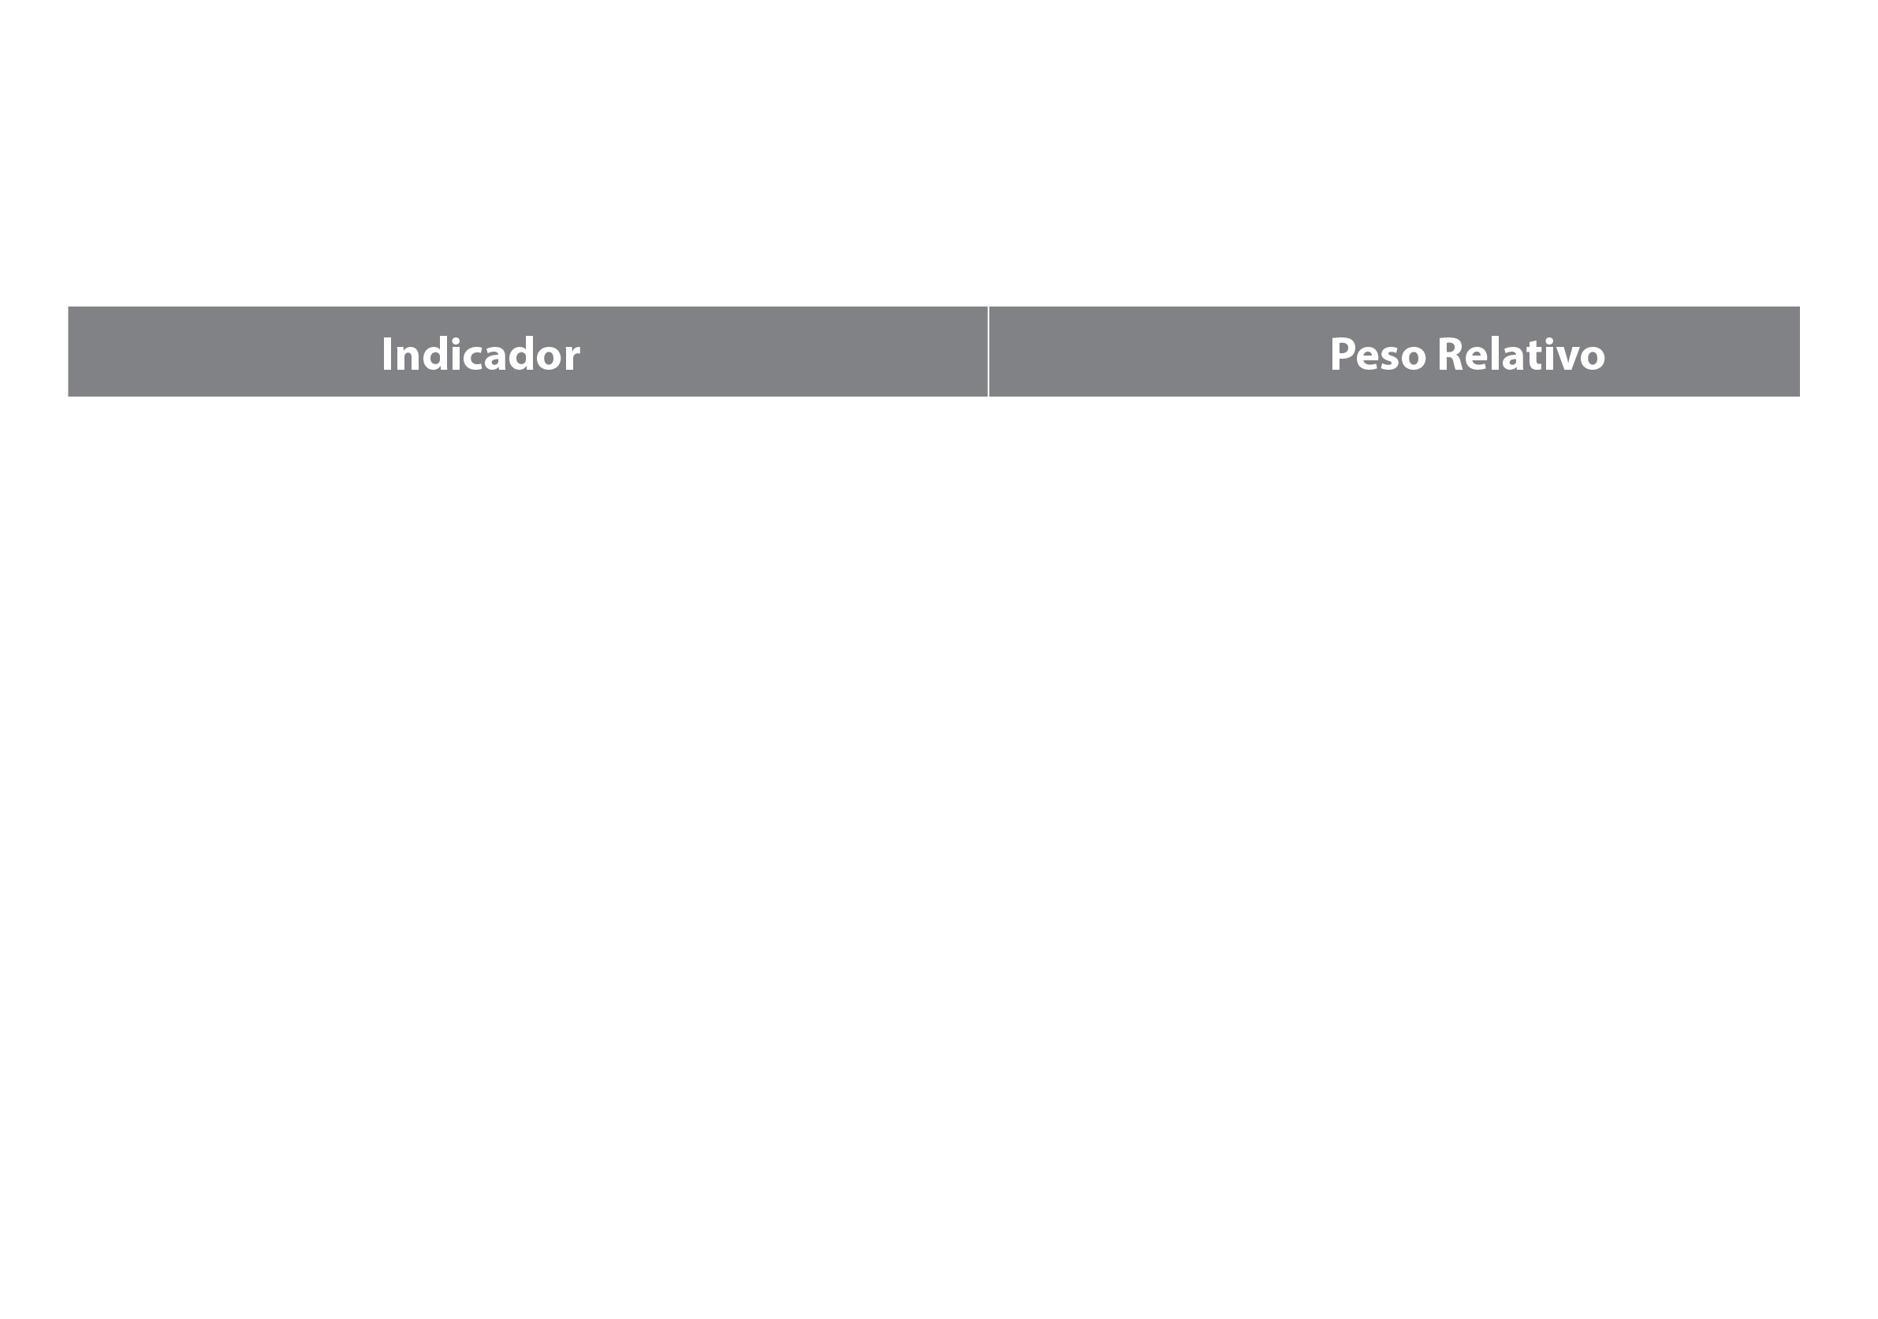
Indicadores Análisis QS

Slide 15
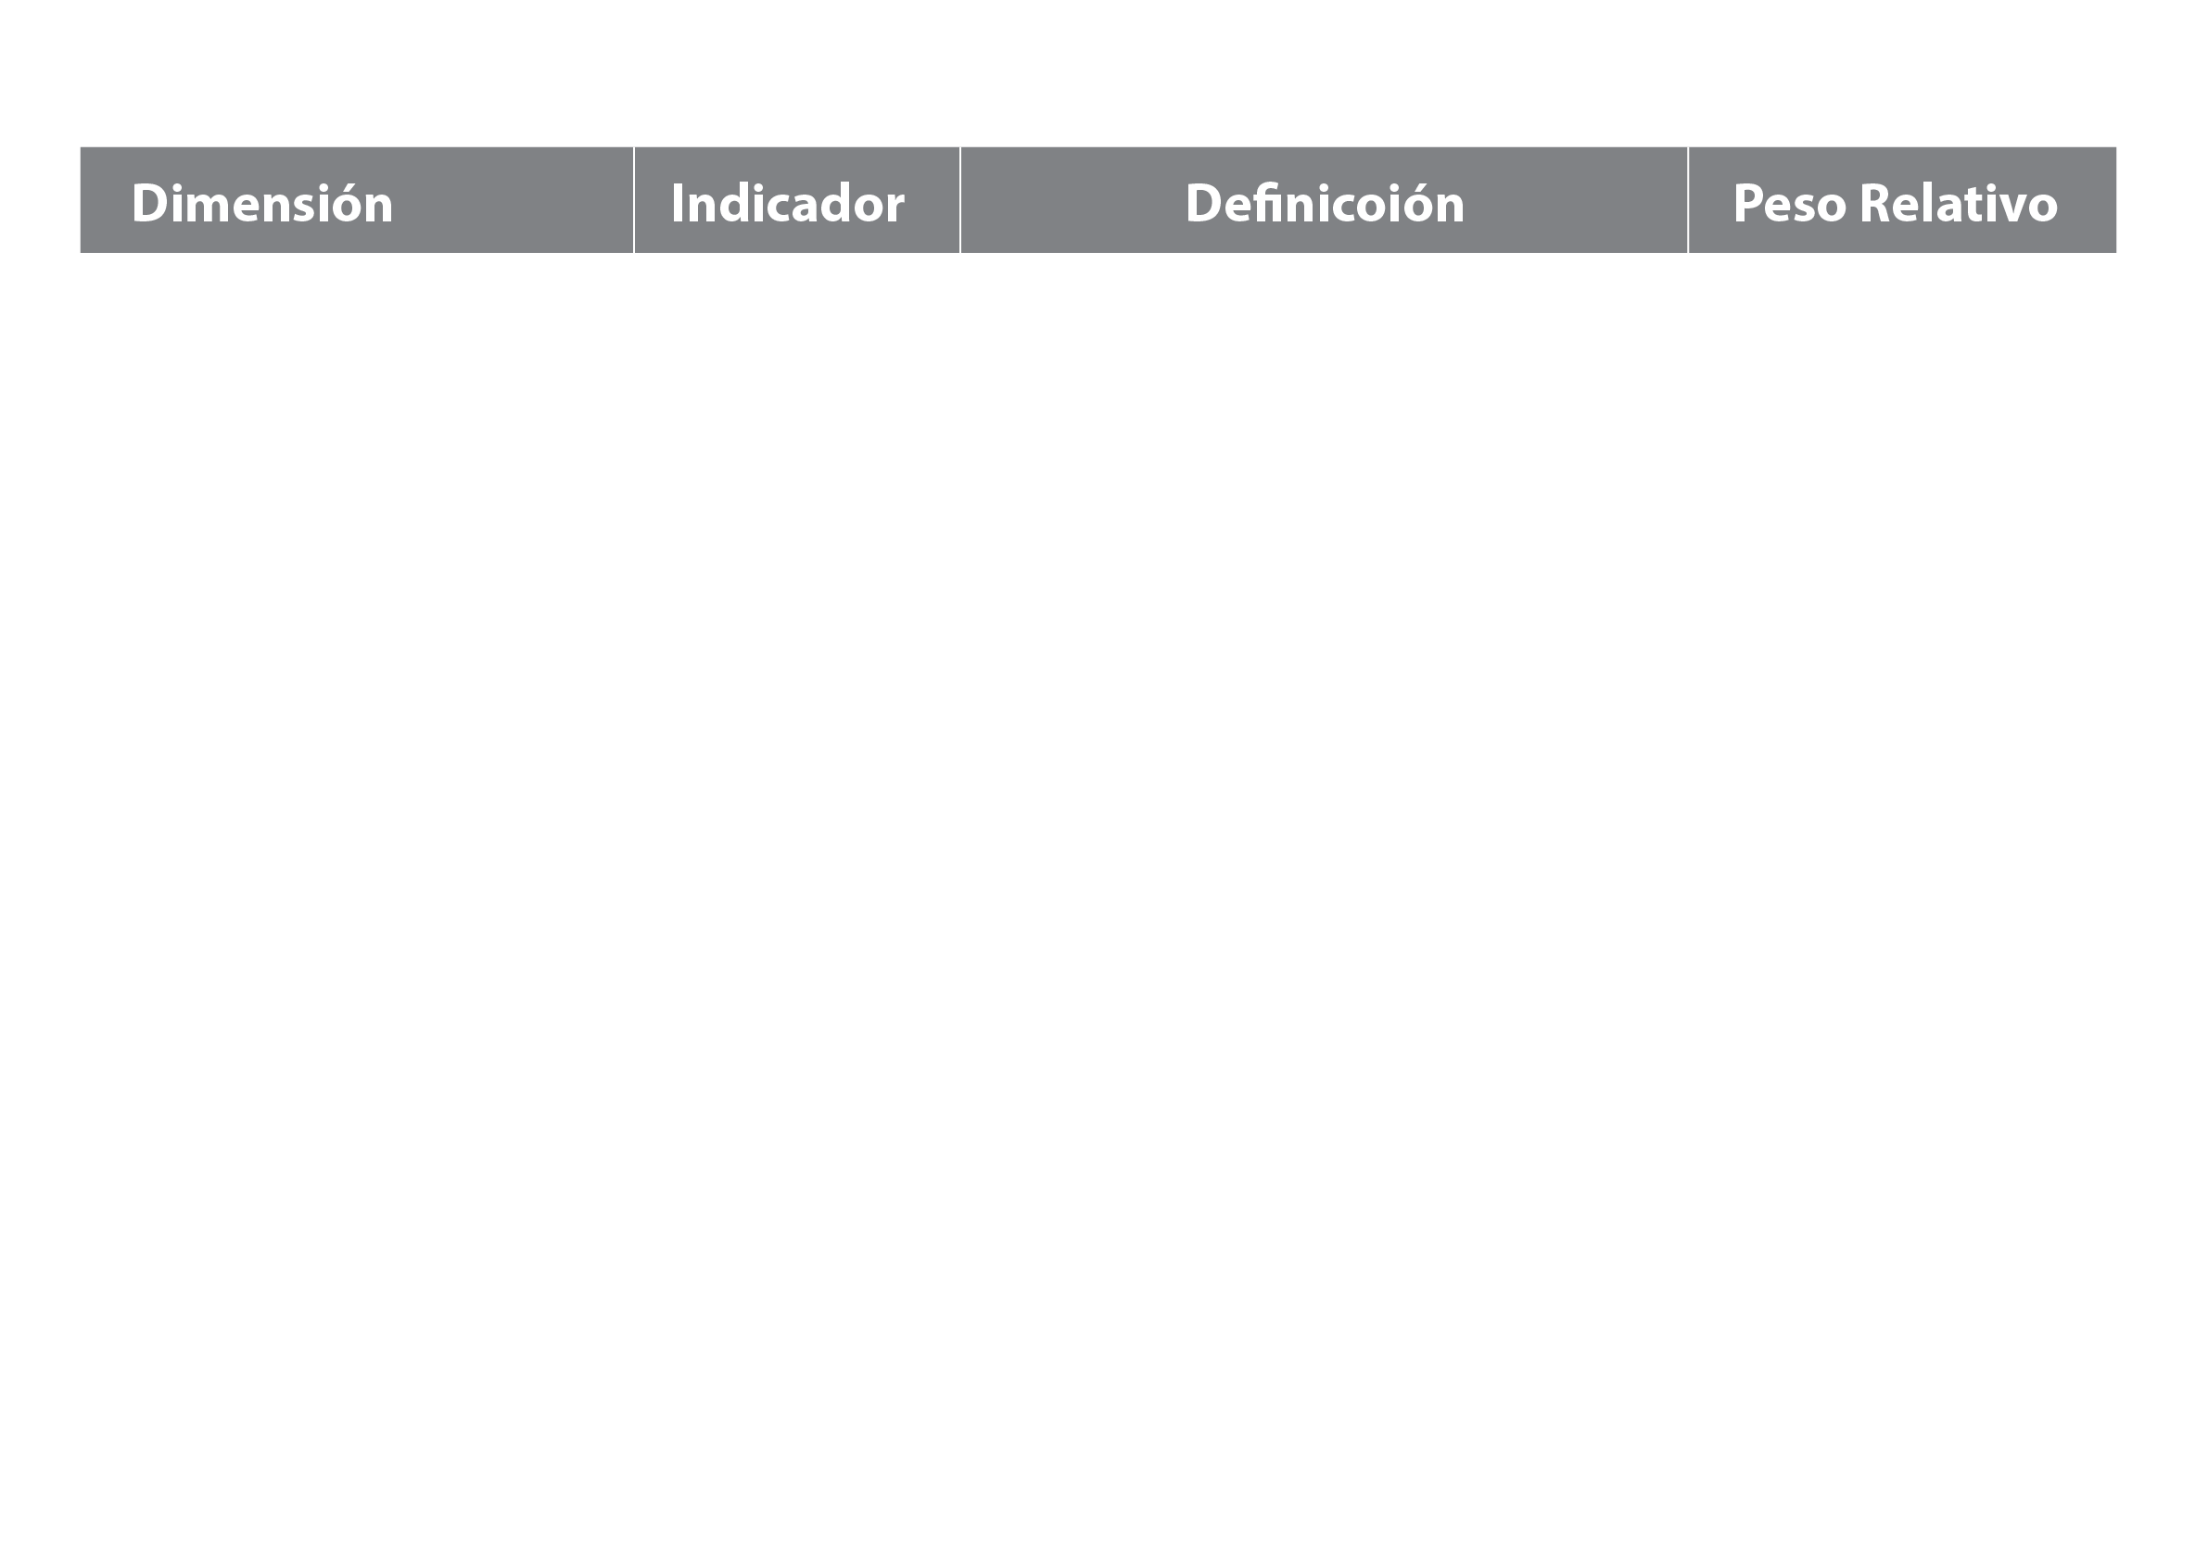

Slide 16
Análisis
Se puede observar que el análisis QS se realiza con indicadores captados mediante encuestas y algunos datos estadísticos, en cambio en la ARWU se valoran datos cualitativos a través de logros académicos obtenidos por cada institución así con su nivel de investigación.

Slide 17
Método de medición combinado
Para un mejor método de medición valoraremos algunos indicadores los cuales nos darán un mejor resultado en la valoración.
  Valor Financiero.
  Valor de Marca.
  Conciencia de Marca.
  Reputación empresarial.
  Logros obtenidos ( Reconocimientos, premios)
  Conciencia social.

